Slide 1
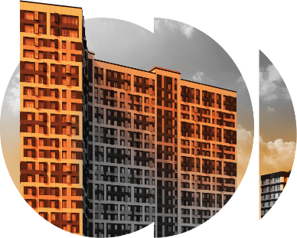
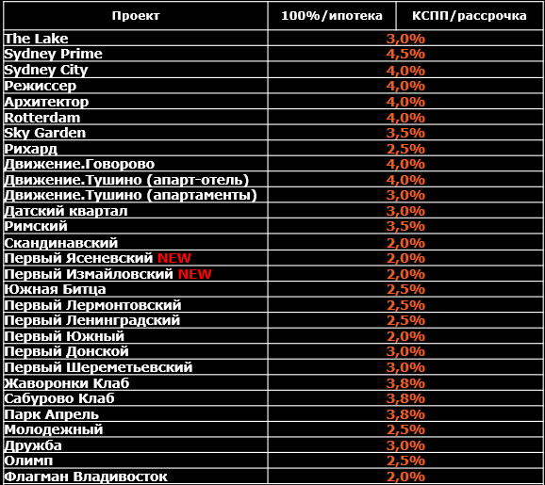
Размер комиссионного вознаграждения (КВ),
при заключении договора бронирования с 04.12.2023 по 31.12.2023
ПРИМЕЧАНИЕ:
Комиссия рассчитывается из стоимости ОН в договоре реализации
При реализации в отчетном периоде ОН на сумму свыше 500 млн.руб., вознаграждение увеличивается на 0,5% (иск. ЖК «Парк Апрель», Sydney Prime, Жаворонки Клаб, Сабурово Клаб).
Комиссия за реализацию квартир из объема инвестора по проекту Южная Битца-1%
Комиссия при использовании сертификата на субсидию от ГБУ г. Москвы-1,5%
При покупке по траншевой ипотеке в проектах Парк Апрель, Жаворонки Клаб, Сабурово Клаб комиссия выплачивается исходя из суммы поступлений денежных средств (ПВ+транш): 0,5 КВ при поступлении до 50% стоимости недвижимости и доплата 0,5 КВ при поступлении более 50% стоимости недвижимости.
При покупке по акции «Кэшбэк от Застройщика» от ГК ФСК вознаграждение выплачивается с коэффициентом 0,8 к установленному вознаграждению.

Slide 2
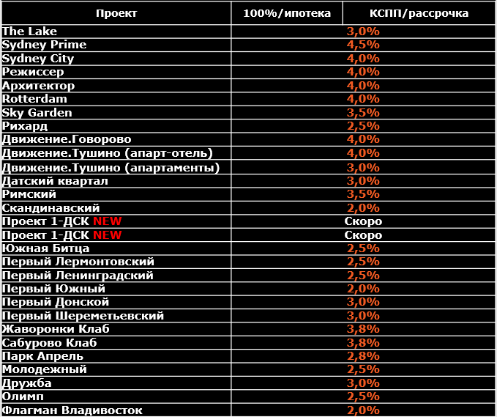
Размер комиссионного вознаграждения (КВ),
при заключении договора бронирования с 01.11.2023 по 03.12.2023
ПРИМЕЧАНИЕ:
Комиссия рассчитывается из стоимости ОН в договоре реализации
При реализации в отчетном периоде ОН на сумму свыше 500 млн.руб., вознаграждение увеличивается на 0,5% (иск. ЖК «Парк Апрель», Sydney Prime, Жаворонки Клаб, Сабурово Клаб).
Комиссия за реализацию квартир из объема инвестора по проекту Южная Битца-1%
Комиссия при использовании сертификата на субсидию от ГБУ г. Москвы-1,5%
При покупке по траншевой ипотеке в проектах Парк Апрель, Жаворонки Клаб, Сабурово Клаб комиссия выплачивается исходя из суммы поступлений денежных средств (ПВ+транш): 0,5 КВ при поступлении до 50% стоимости недвижимости и доплата 0,5 КВ при поступлении более 50% стоимости недвижимости.
При покупке по акции «Кэшбэк от Застройщика» от ГК ФСК вознаграждение выплачивается с коэффициентом 0,8 к установленному вознаграждению.

Slide 3
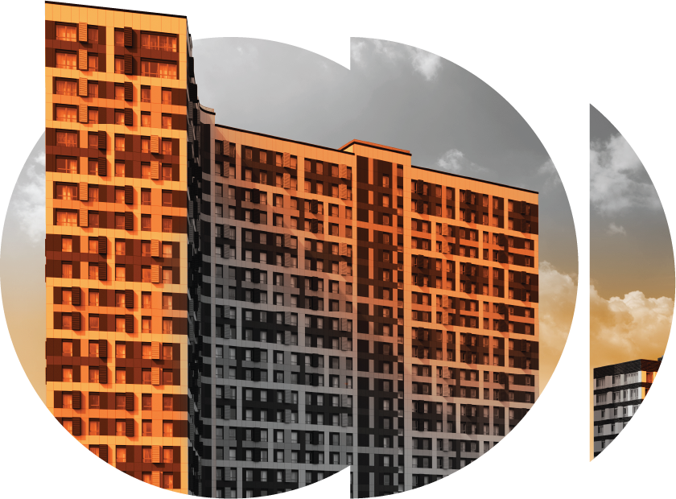
Размер комиссионного вознаграждения (КВ),
при заключении договора бронирования с 01.09.2023 по 31.10.2023
Проект | 100%/ипотека | КСПП/рассрочка
The Lake | 3,0%
Sydney Prime | 4,5%
Sydney City | 4,0%
Режиссер | 4,0%
Архитектор | 4,0%
Rotterdam | 4,0%
Sky Garden | 3,5%
Рихард | 2,5%
Движение.Говорово | 4,0%
Движение.Тушино (апарт-отель) | 4,0%
Движение.Тушино (апартаменты) | 3,0%
Датский квартал | 3,0% | 1,0%
Римский | 3,5%
Скандинавский | 2,0%
Южная Битца | 2,5%
Первый Лермонтовский | 2,5%
Первый Ленинградский | 2,5%
Первый Южный | 2,0%
Первый Донской | 3,0%
Первый Шереметьевский | 3,0%
Жаворонки Клаб | 3,8%
Сабурово Клаб | 3,8%
Парк Апрель | 2,8%
Молодежный | 2,5%
Дружба | 3,0%
Олимп | 2,5%
Флагман Владивосток | 2,0%
При реализации в отчетном периоде ОН на сумму свыше 500 млн.руб., вознаграждение увеличивается на 0,5% (иск. ЖК «Парк Апрель», Sydney Prime, Жаворонки Клаб, Сабурово Клаб). Максимальная комиссия за реализацию квартир из объема инвестора по проекту Южная Битца-1% Максимальная комиссия при использовании клиентом сертификата на субсидию от ГБУ г. Москвы-1,5% При покупке по траншевой ипотеке недвижимости в проектах Парк Апрель, Жаворонки Клаб, Сабурово Клаб комиссия выплачивается исходя из суммы поступлений денежных средств (ПВ+транш): 0,5 КВ при поступлении до 50% стоимости недвижимости и доплата 0,5 КВ при поступлении более 50% стоимости недвижимости. При покупке по акции «Без первого взноса» от ГК ФСК вознаграждение выплачивается с коэффициентом 0,8 к установленному вознаграждению.

Slide 4
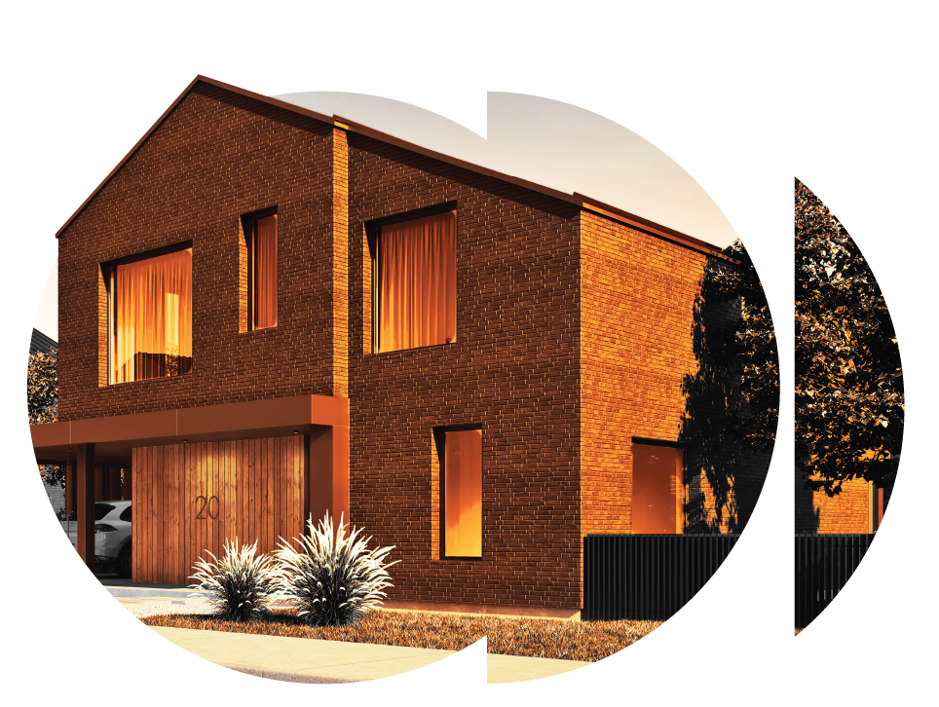
Размер комиссионного вознаграждения (КВ),
при заключении договора бронирования с 01.07.2023 по 31.08.2023
Проект | 100%/ипотека | КСПП/рассрочка
The Lake | 3,0%
Sydney Prime | 4,5%
Sydney City | 4,0%
Режиссер | 4,0%
Архитектор | 4,0%
Rotterdam | 4,0%
Sky Garden | 3,5%
Рихард | 2,5%
Движение.Говорово | 4,0%
Движение.Тушино (апарт-отель) | 4,0%
Движение.Тушино (апартаменты) | 3,0%
Датский квартал | 3,0% | 1,0%
Римский | 3,5%
Скандинавский | 2,0%
Южная Битца | 3,0%
Первый Лермонтовский | 2,5%
Первый Ленинградский | 2,5%
Первый Южный (NEW) | 2,0%
Первый Донской (NEW) | 3,0%
Первый Шереметьевский (NEW) | 3,0%
Жаворонки Клаб (NEW) | 4,0%
Сабурово Клаб (NEW) | 4,0%
Парк Апрель | 2,8%
Молодежный | 2,5%
Дружба | 3,0%
Олимп | 2,5%
Флагман Владивосток | 2,0%
При реализации в отчетном периоде ОН на сумму свыше 500 млн.руб., вознаграждение увеличивается на 0,5% (иск. ЖК «Парк Апрель», Sydney Prime, Жаворонки Клаб, Сабурово Клаб). Максимальная комиссия за реализацию квартир из объема инвестора по проекту Южная Битца-1% Максимальная комиссия при использовании клиентом сертификата на субсидию от ГБУ г. Москвы-1,5% При покупке по траншевой ипотеке недвижимости в проектах Парк Апрель, Жаворонки Клаб, Сабурово Клаб комиссия выплачивается исходя из суммы поступлений денежных средств (ПВ+транш): 0,5 КВ при поступлении до 50% стоимости недвижимости и доплата 0,5 КВ при поступлении более 50% стоимости недвижимости. При покупке по акции «Ипотека с ПВ 5%» вознаграждение выплачивается по схеме: 0,5 КВ при поступлении 5% ПВ, доплата 0,5 КВ осуществляется при поступлении оставшейся стоимости договора.

Slide 5
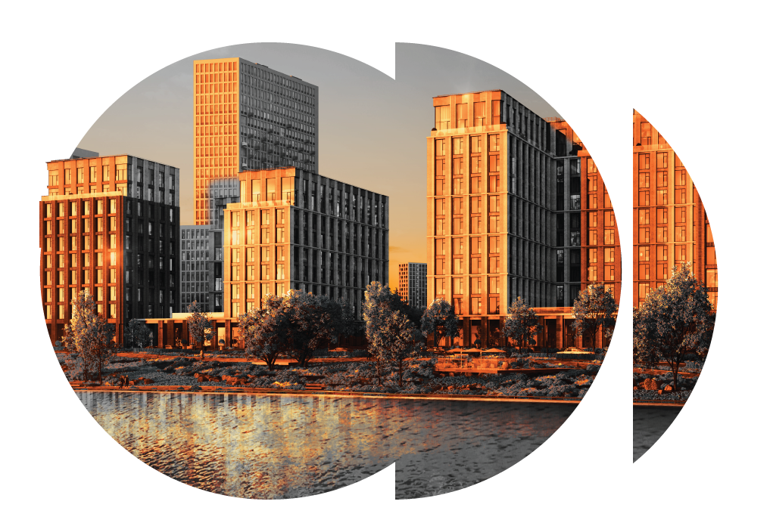
Размер комиссионного вознаграждения (КВ),
при заключении договора бронирования с 01.06.2023 по 30.06.2023
Проект | 100%/ипотека | КСПП/рассрочка
The Lake | 3,0%
Sydney Prime | 4,5%
Sydney City | 4,0%
Режиссер | 4,0%
Архитектор | 4,0%
Rotterdam | 4,0%
Sky Garden | 3,5%
Рихард | 2,5%
Движение.Говорово | 4,0%
Движение.Тушино (апарт-отель) | 4,0%
Движение.Тушино (апартаменты) | 3,0%
Датский квартал | 3,0% | 1,0%
Римский | 3,5%
Скандинавский | 2,0%
Южная Битца | 2,0%
Первый Лермонтовский | 2,5%
Первый Ленинградский | 2,5%
Первый Южный (NEW) | 2,0%
Первый Донской (NEW) | 2,5%
Первый Шереметьевский (NEW) | 2,5%
Парк Апрель | 2,8%
Молодежный | 2,5%
Дружба | 3,0%
Олимп | 2,5%
При реализации в отчетном периоде ОН на сумму свыше 500 млн.руб., вознаграждение увеличивается на 0,5% (иск. ЖК «Парк Апрель» и Sydney Prime). Максимальная комиссия за реализацию квартир из объема инвестора по проекту Южная Битца-1% Максимальная комиссия при использовании клиентом сертификата на субсидию от ГБУ г. Москвы-1,5% При покупке по акции «Ипотека с ПВ 5%» вознаграждение выплачивается по схеме: 0,5 КВ при поступлении 5% ПВ, доплата 0,5 КВ осуществляется при поступлении оставшейся стоимости договора.

Slide 6
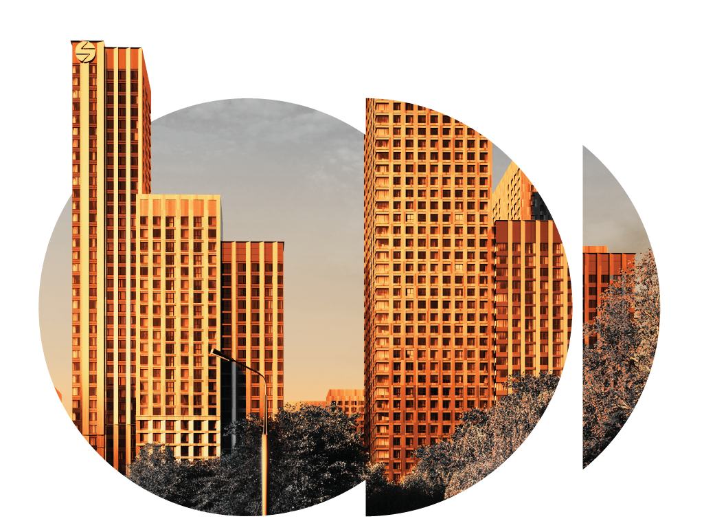
Размер комиссионного вознаграждения (КВ),
при заключении договора бронирования с 01.05.2023 по 31.05.2023
Проект | 100%/ипотека | КСПП/рассрочка
The Lake | 3%
Sydney Prime | 4,5%
Sydney City | 4%
Режиссер | 4,0%
Архитектор | 4,0%
Rotterdam | 4%
Sky Garden | 3,5%
Рихард | 2,5%
Движение.Говорово | 4%
Движение.Тушино | 4%
Датский квартал | 3,0% | 1,0%
Римский | 3,5%
Скандинавский | 2,0%
Южная Битца | 2,0%
Первый Лермонтовский | 2,5%
Первый Ленинградский | 2,5%
Первый Южный (NEW) | 2%
Первый Донской (NEW) | 2,5%
Первый Шереметьевский (NEW) | 2%
Парк Апрель (NEW) | 2,8%
Молодежный | 2,5%
Дружба | 3,0%
Олимп | 2,5%
В случае реализации объектов недвижимости в отчетном периоде на сумму свыше 500 млн.рублей, размер вознаграждения на каждый объект недвижимости увеличивается на 0,5% в данном отчетном периоде (исключая ЖК «Парк Апрель», апарт-комплекс Движение.Говорово и Sydney Prime). Максимальная комиссия за реализацию квартир из объема инвестора по проекту Южная Битца-1% Максимальная комиссия при использовании клиентом сертификата на субсидию от ГБУ г. Москвы-1,5%

Slide 7
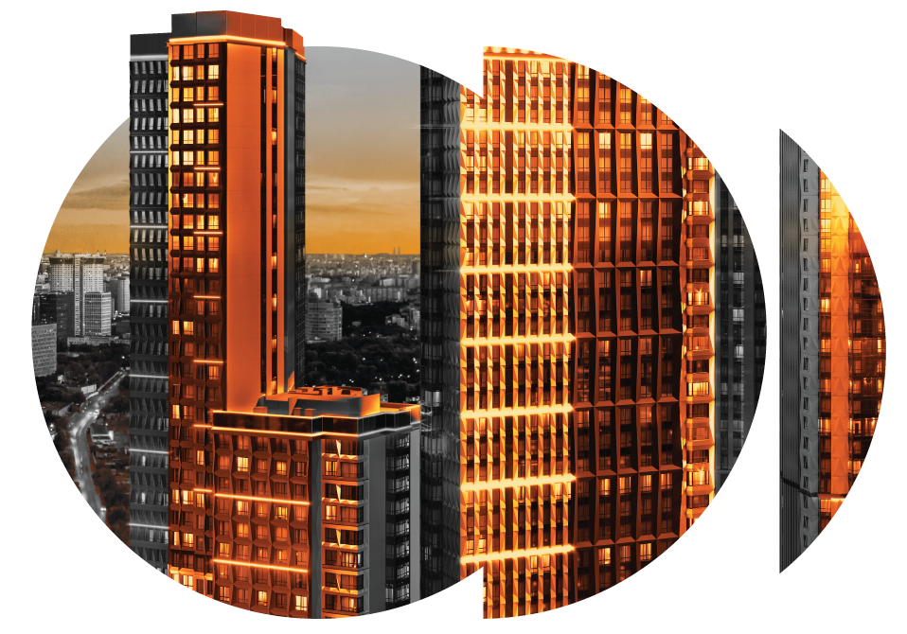
Размер комиссионного вознаграждения (КВ),
при заключении договора бронирования с 14.04.2023 по 30.04.2023
Проект | 100%/ипотека | КСПП/рассрочка
The Lake | 3%
Sydney Prime | 4,5%
Sydney City | 4%
Режиссер | 4%
Архитектор | 4%
Rotterdam | 4%
Sky Garden | 3,5%
Рихард | 2,5%
Движение.Говорово | 6%
Движение.Тушино | 4%
Датский квартал | 3% | 1,0%
Римский | 3,5%
Скандинавский | 2%
Южная Битца | 2%
Первый Лермонтовский | 2,5%
Первый Ленинградский | 2,5%
Первый Южный (NEW) | 2%
Первый Донской (NEW) | 2,5%
Первый Шереметьевский (NEW) | 2%
Парк Апрель | 2,8%
Молодежный | 2,5%
Дружба | 3%
Олимп | 2,5%
В случае реализации в отчетном периоде объектов недвижимости на сумму более 500 млн.руб., размер вознаграждения за каждый объект недвижимости увеличивается на 0,5% в данном отчетном периоде (исключая ЖК «Парк Апрель», апарт-комплекс Движение.Говорово и Sydney Prime). Максимальная комиссия за реализацию квартир из объема инвестора по проекту Южная Битца – 1% Максимальная комиссия при использовании клиентом сертификата на субсидию от ГБУ г.Москвы - 1%

Slide 8
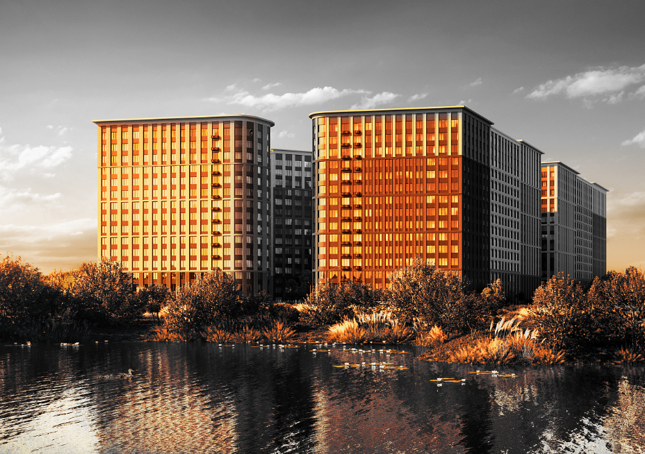
Размер комиссионного вознаграждения (КВ),
при заключении договора бронирования с 01.04.2023 по 13.04.2023
Проект | 100%/ипотека | КСПП/рассрочка
The Lake | 3%
Sydney Prime | 4,5%
Sydney City | 3,5%
Режиссер | 4,0%
Архитектор | 4,0%
Rotterdam | 3,0%
Sky Garden | 3,0%
Рихард | 3,0%
Движение.Говорово | 6%
Движение.Тушино | 2,5%
Датский квартал | 3,0% | 1,0%
Римский | 3,0%
Скандинавский | 2,0%
Южная Битца | 2,0%
Первый Лермонтовский | 2,5%
Первый Ленинградский | 2,5%
Новый проект 1ДСК (NEW) | 2%
Новый проект 1ДСК (NEW) | 2%
Новый проект 1ДСК (NEW) | 2%
Парк Апрель (NEW) | 2,8%
Молодежный | 2,5%
Дружба | 3,0%
Олимп | 2,5%
В случае реализации объектов недвижимости в отчетном периоде на сумму свыше 500 млн.рублей, размер вознаграждения на каждый объект недвижимости увеличивается на 0,5% в данном отчетном периоде (исключая ЖК «Парк Апрель», апарт-комплекс Движение.Говорово и Sydney Prime)

Slide 9
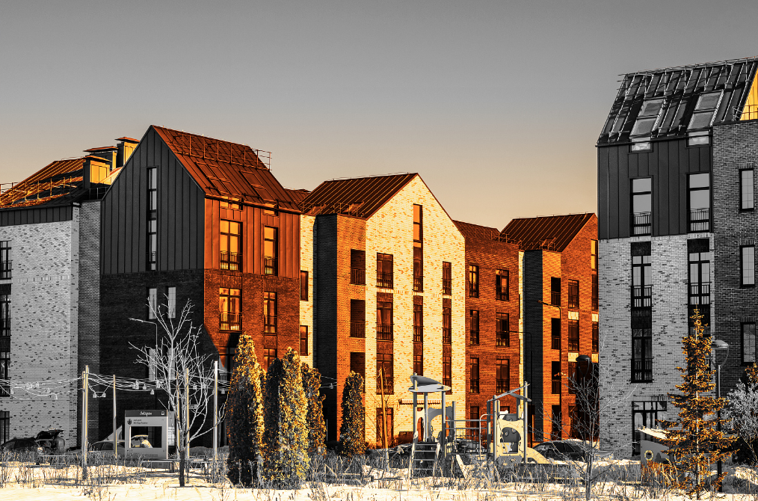
Размер комиссионного вознаграждения (КВ),
при заключении договора бронирования с 21.03.2023 по 31.03.2023
Проект | 100%/ипотека | КСПП/рассрочка
The Lake | 3%
Sydney Prime | 4,5%
Sydney City | 3,5%
Режиссер | 4,0%
Архитектор | 4,0%
Rotterdam | 3,0%
Sky Garden | 3,0%
Рихард | 3,0%
Движение.Говорово | 6%
Движение.Тушино | 2,5%
Датский квартал | 3,0% | 1,0%
Римский | 3,0%
Скандинавский | 2,0%
Южная Битца | 2,0%
Первый Лермонтовский | 2,5%
Первый Ленинградский | 2,5%*
Парк Апрель (NEW) | 3,0%
Молодежный | 3,0%
Дружба | 3,0%*
Олимп | 3,0%*
В случае реализации объектов недвижимости в отчетном периоде на сумму свыше 500 млн.рублей, размер вознаграждения на каждый объект недвижимости увеличивается на 0,5% в данном отчетном периоде (исключая ЖК «Парк Апрель», апарт-комплекс Движение.Говорово и Sydney Prime) *актуально до 31.03.2023

Slide 10
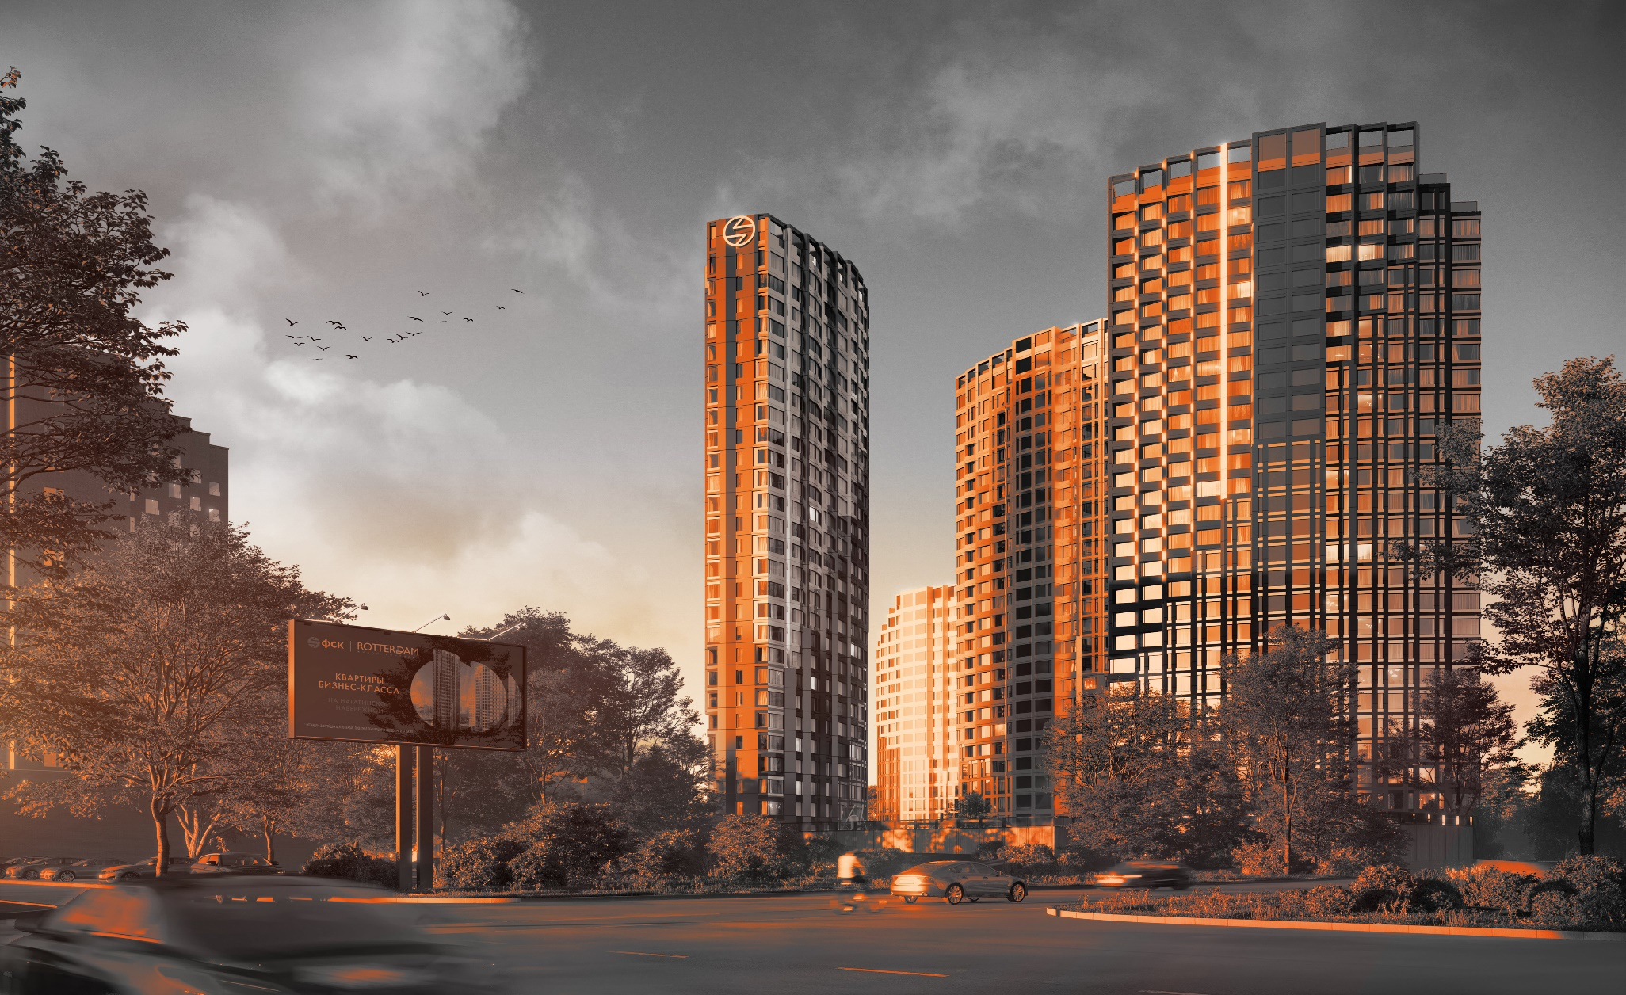
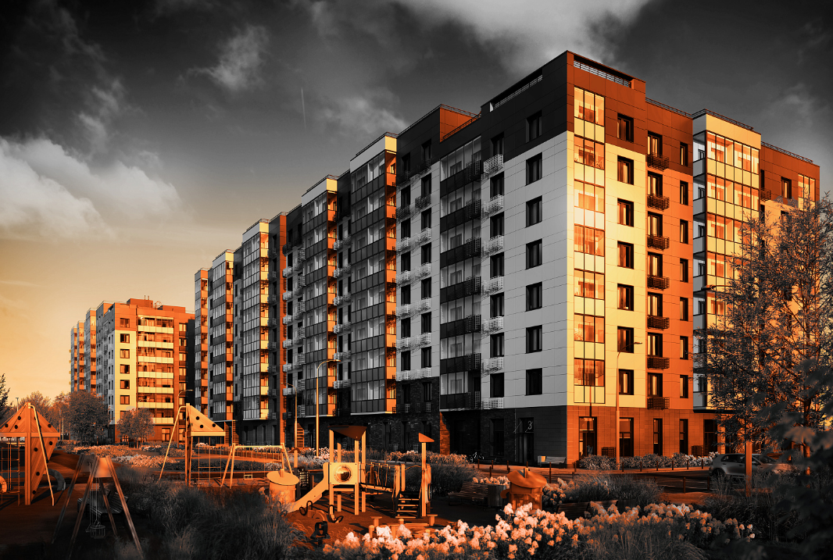
Размер комиссионного вознаграждения (КВ),
при заключении договора бронирования с 01.03.2023 по 21.03.2023
Проект | 100%/ипотека | КСПП/рассрочка
The Lake | 3%
Sydney Prime | 4,5%
Sydney City | 3,5%
Режиссер | 4,0%
Архитектор | 4,0%
Rotterdam | 3,0%
Sky Garden | 3,0%
Рихард | 3,0%
Движение.Говорово | 3,5%
Движение.Тушино | 2,5%
Датский квартал | 3,0% | 1,0%
Римский | 3,0%
Скандинавский | 2,0%
Южная Битца | 2,0%
Первый Лермонтовский | 2,5%
Первый Ленинградский | 2,5%*
Парк Апрель (NEW) | 3,0%
Молодежный | 3,0%*
Дружба | 3,0%*
Олимп | 3,0%*
В случае реализации объектов недвижимости в отчетном периоде на сумму свыше 500 млн.рублей, размер вознаграждения на каждый объект недвижимости увеличивается на 0,5% в данном отчетном периоде (исключая ЖК «Парк Апрель» и Sydney Prime) *актуально до 31.03.2023

Slide 11
Размер КВ
при заключении договора бронирования с 01.12.2022 по 28.02.2023
Проект
 | 100%/ипотека | КСПП/рассрочка
The Lake | 3,0%
Сидней Сити | 4,0%
Сидней Прайм | 4,0%
Режиссер | 4,0%
Рихард | 4,0%
Роттердам | 4,0%
Движение.Говорово | 3,5%
Архитектор | 4,0%
Движение.Тушино | 2,5%
Датский квартал | 3,0% | 1,0%
Римский | 2,5%
Южная Битца | 2,0%
Первый Лермонтовский | 2,5%
Первый Ленинградский | 2,5%
Олимп | 3,0%
Молодежный | 3,0%
Скай Гарден | 4,0%
Скандинавский | 2,0%
Дружба | 3,0%
В случае реализации Объектов недвижимости в Отчетном периоде на сумму свыше 500 000 000,00 (Пятьсот миллионов) рублей, размер Вознаграждения на каждый Объект недвижимости увеличивается на 0,5% в данном Отчетном периоде

Slide 12
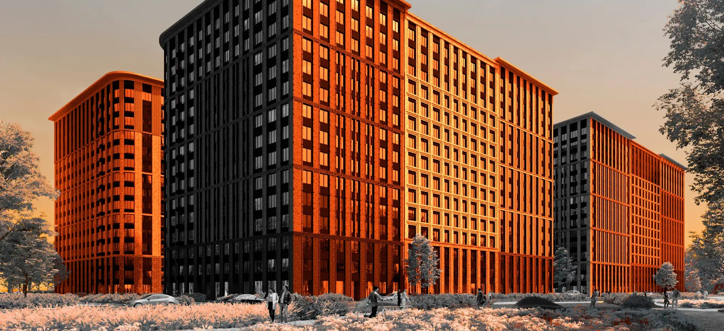
Размер КВ
при заключении договора бронирования с 21.09.2022 по 30.11.2022
Проект
 | 100%/ипотека | КСПП/рассрочка
Сидней Сити | 3,0%
Сидней Прайм | 3,5%
Режиссер | 2,5%
Рихард | 2,5%
Роттердам | 2,5%
Движение.Говорово | 3,5%
Архитектор | 2,5%
Движение.Тушино | 2,5%
Датский квартал | 3,0% | 1,0%
Римский | 2,5%
Южная Битца | 2,0%
Первый Лермонтовский | 2,5%
Первый Ленинградский | 2,5%
Олимп | 3,0%
Молодежный | 3,0%
Скай Гарден | 2,5%
Скандинавский | 2,0%
Дружба | 3,0%
В случае реализации Объектов недвижимости в Отчетном периоде на сумму свыше 500 000 000,00 (Пятьсот миллионов) рублей, размер Вознаграждения на каждый Объект недвижимости увеличивается на 0,5% в данном Отчетном периоде

Slide 13
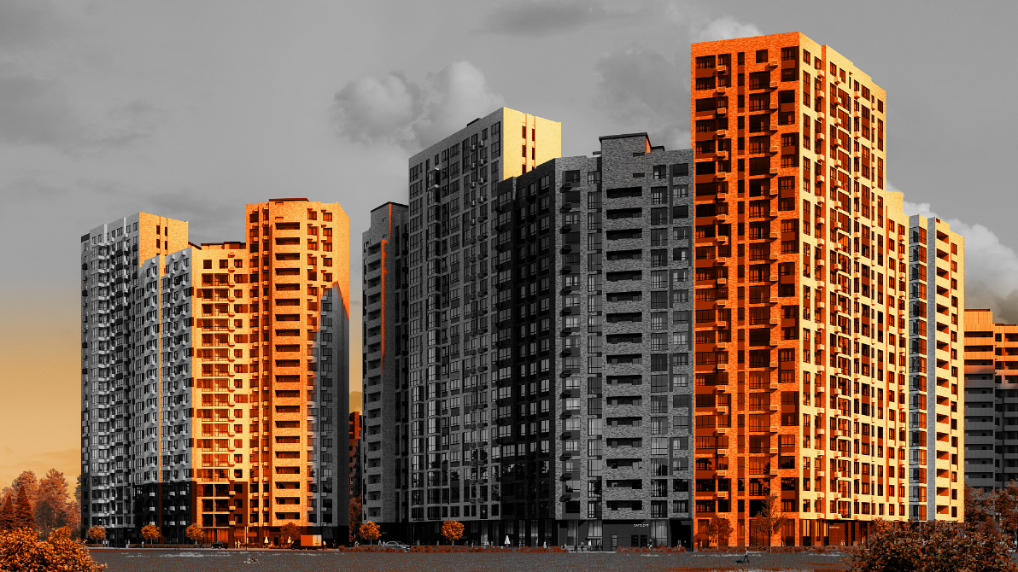
Размер КВ
при заключении договора бронирования с 01.09.2022 по 21.09.2022
Проект
 | 100%/ипотека | КСПП/рассрочка
Сидней Сити | 3,0%
Сидней Прайм | 3,5%
Режиссер | 2,5%
Рихард | 2,5%
Роттердам | 2,5%
Движение.Говорово | 2,5%
Архитектор | 2,5%
Движение.Тушино | 2,5%
Датский квартал | 3,0% | 1,0%
Римский | 2,5%
Южная Битца | 2,0%
Первый Лермонтовский | 2,5%
Первый Ленинградский | 2,5%
Олимп | 3,0%
Молодежный | 3,0%
Скай Гарден | 2,5%
Скандинавский | 2,0%
Дружба | 3,0%
В случае реализации Объектов недвижимости в Отчетном периоде на сумму свыше 500 000 000,00 (Пятьсот миллионов) рублей, размер Вознаграждения на каждый Объект недвижимости увеличивается на 0,5% в данном Отчетном периоде

Slide 14
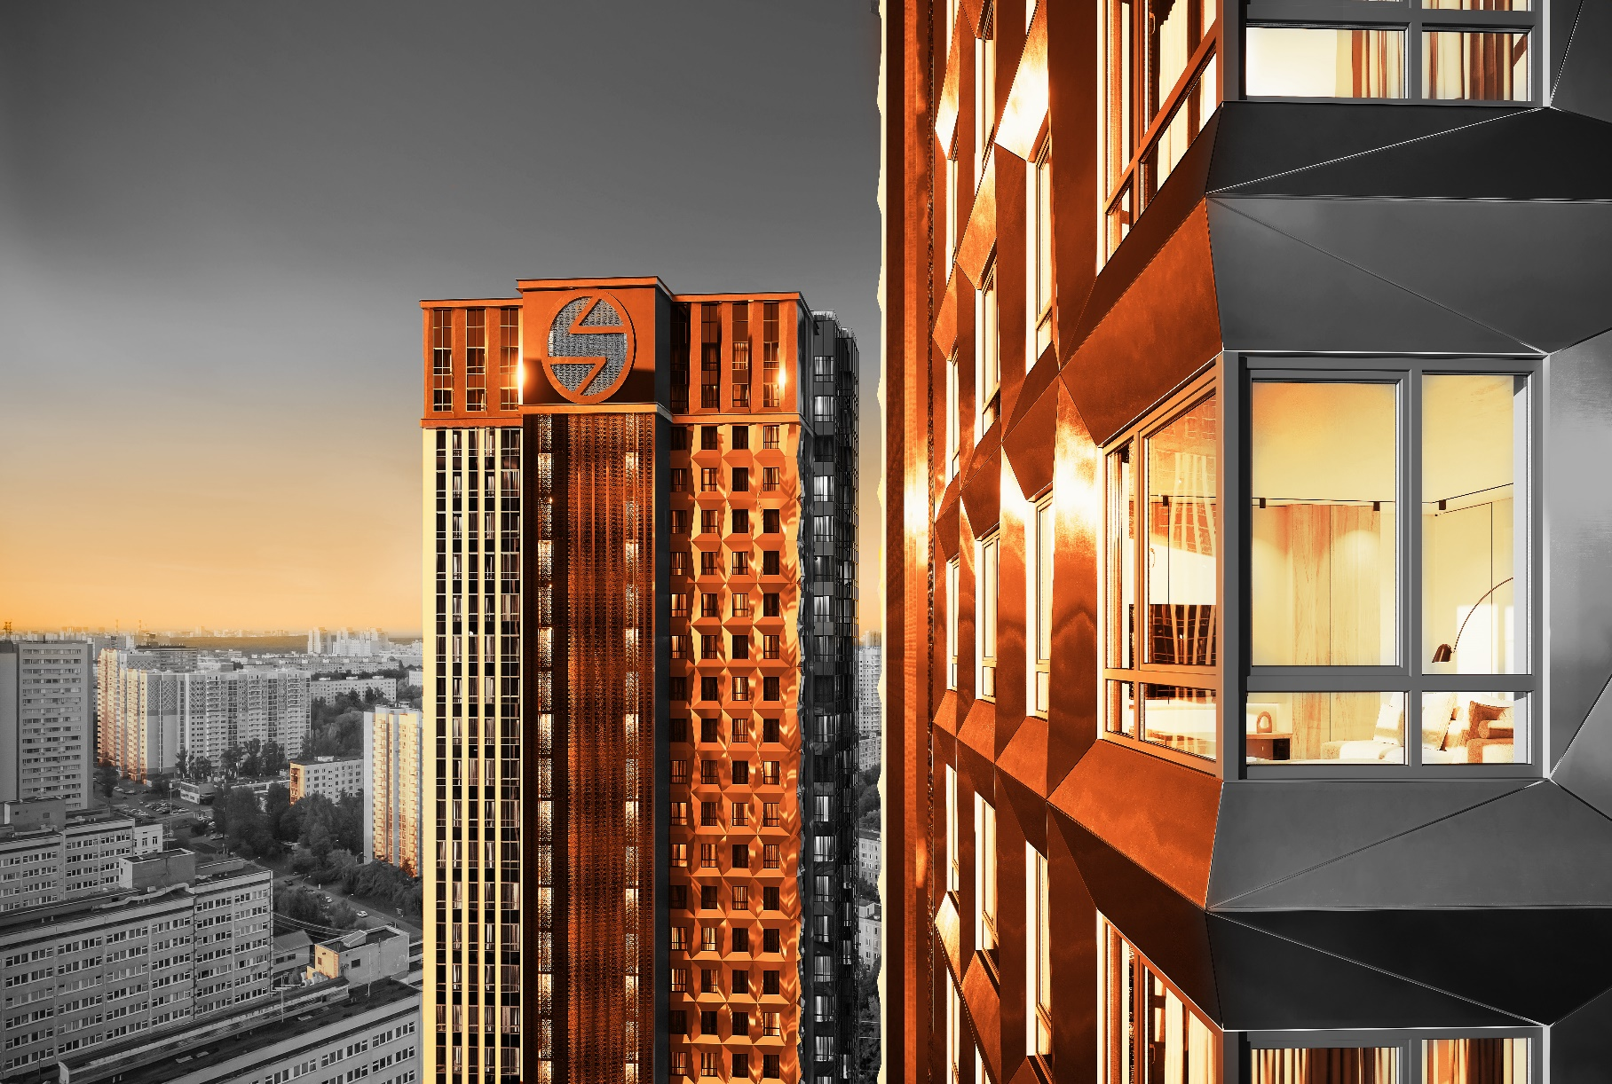
Размер КВ
при заключении договора бронирования с 28.06.2022 по 31.08.2022
Проект
 | 100%/ипотека | КСПП/рассрочка
Сидней Сити | 3,0%
Сидней Прайм | 3,5%
Режиссер | 2,5%
Рихард | 2,5%
Роттердам | 4%
Движение.Говорово | 2,5%
Архитектор | 2,5%
Движение.Тушино | 2,5%
Датский квартал | 2,0% | 1,0%
Римский | 2,0% | 1,0%
Южная Битца | 2,0%
Первый Лермонтовский | 3,0%
Первый Ленинградский | 3,0%
Олимп | 3,0%
Молодежный | 3,0%
Скай Гарден | 2,5%
Скандинавский | 2,0% | 1,0%
Дружба | 3,0%
В случае реализации Объектов недвижимости в Отчетном периоде на сумму свыше 500 000 000,00 (Пятьсот миллионов) рублей, размер Вознаграждения на каждый Объект недвижимости увеличивается на 0,5% в данном Отчетном периоде, за исключением жилого комплекса «Роттердам» и Объектов недвижимости с оплатой цены Договора реализации по Акции или в Рассрочку , UP-квартале «Римский», жилом комплексе «Датский квартал», жилом комплексе «Скандинавский».

Slide 15
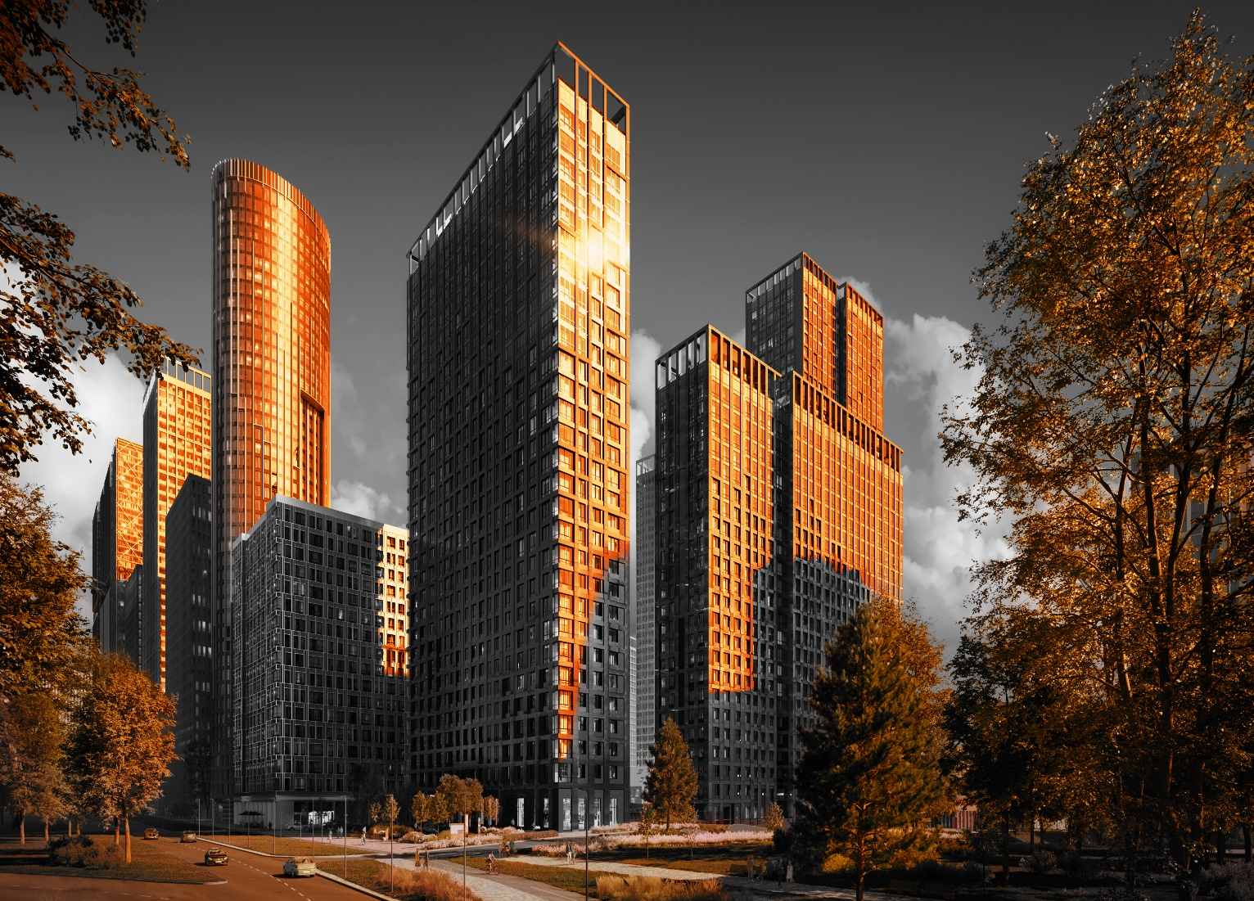
Размер КВ
при заключении договора бронирования с 10.06.2022 по 28.06.2022
Проект
 | 100%/ипотека | КСПП/рассрочка
Сидней Прайм | 3,5%
Сидней Сити | 3,0%
Архитектор | 2,5%
Режиссер | 2,5%
Рихард | 2,5%
Роттердам | 2,5%
Настроение | 2,5%
Движение.Тушино | 2,5%
Датский квартал | 2,0% | 1,0%
Римский | 2,0% | 1,0%
Южная Битца | 2,0%
Первый Лермонтовский | 3,0%
Первый Ленинградский | 3,0%
Олимп | 3,0%
Молодежный | 3,0%
Скай Гарден | 2,5%
Скандинавский | 2,0% | 1,0%
Дружба | 3,0%
В случае реализации Объектов недвижимости в Отчетном периоде на сумму свыше 500 000 000,00 (Пятьсот миллионов) рублей, размер Вознаграждения на каждый Объект недвижимости увеличивается на 0,5% в данном Отчетном периоде, за исключением Объектов недвижимости с оплатой цены Договора реализации по Акции или в Рассрочку , UP-квартале «Римский», жилом комплексе «Датский квартал», жилом комплексе «Скандинавский».

Slide 16
Размер КВ
при заключении договора бронирования с 15.04.2022 по 10.06.2022
Проект
 | 100%/ипотека | КСПП/рассрочка
Сидней Сити | 2,5%
Сидней Прайм | 3,5%
Архитектор | 2,5%
Режиссер | 2,5%
Рихард | 2,5%
Роттердам | 2,5%
Настроение | 2,5%
Движение.Тушино | 2,5%
Датский квартал | 2,0% | 1,0%
Римский | 2,0% | 1,0%
Южная Битца | 2,0%
Первый Лермонтовский | 2,0% | 1,0%
Первый Ленинградский | 2,0% | 1,0%
Олимп | 3,0%
Молодежный | 3,0%
Скай Гарден | 2,5%
Скандинавский | 2,0% | 1,0%
Дружба | 3,0%
В случае реализации Объектов недвижимости в Отчетном периоде на сумму свыше 500 000 000,00 (Пятьсот миллионов) рублей, размер Вознаграждения на каждый Объект недвижимости увеличивается на 0,5% в данном Отчетном периоде, за исключением Объектов недвижимости с оплатой цены Договора реализации по Акции или в Рассрочку в жилом районе «Первый Лермонтовский», жилом районе «Первый Ленинградский», UP-квартале «Римский», жилом комплексе «Датский квартал», жилом комплексе «Скандинавский».

Slide 17
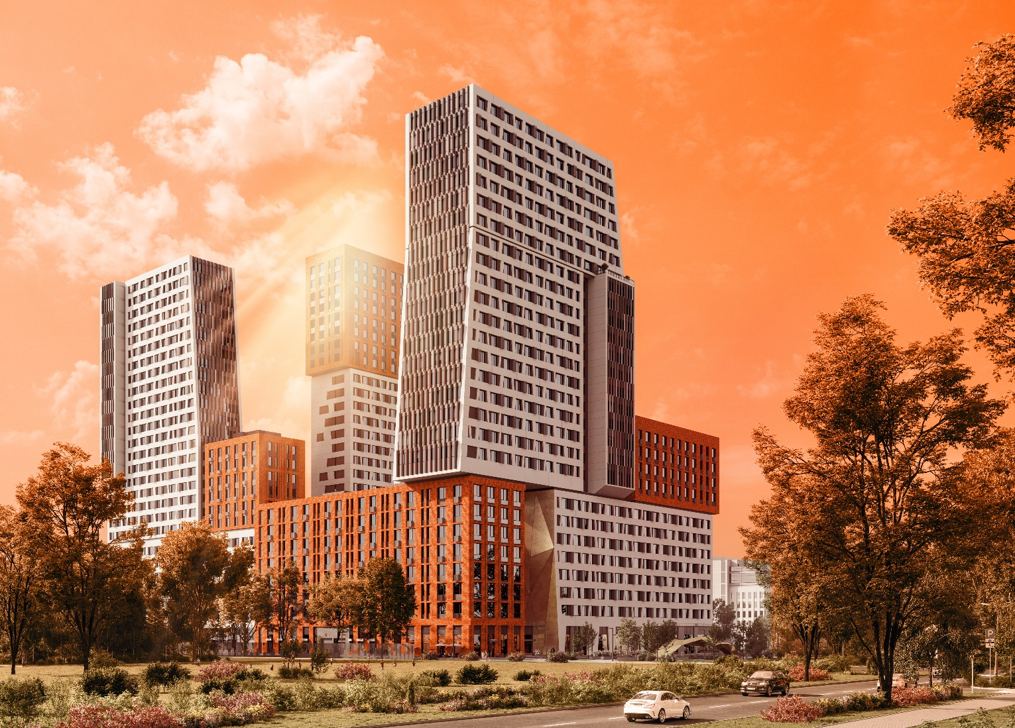
Размер КВ
при заключении договора бронирования с 15.03.2022 по 15.04.2022
Проект
 | 100%/ипотека | КСПП/рассрочка
Сидней Сити | 2,5% | 1,5%
Архитектор | 2,5% | 1,0%
Режиссер | 1,0%
Рихард | 2,5% | 1,5%
Роттердам | 2,5% | 1,5%
Настроение | 2,5% | 1,5%
Движение.Тушино | 2,5% | 1,5%
Датский квартал | 2,0% | 1,0%
Римский | 2,0% | 1,0%
Южная Битца | 1,0%
Первый Лермонтовский | 2,0% | 1,0%
Первый Ленинградский | 2,0% | 1,0%
Сколковский | 2,0% | 1,0%
Олимп | 3,0%
Молодежный | 3,0%
Скай Гарден | 2,5% | 1,5%
Скандинавский | 2,0% | 1,0%
Дружба | 3,0%
В случае реализации Объектов недвижимости в Отчетном периоде на сумму свыше 500 000 000,00 (Пятьсот миллионов) рублей, размер Вознаграждения на каждый Объект недвижимости увеличивается на 0,5% в данном Отчетном периоде, за исключением Объектов недвижимости с оплатой цены Договора реализации по Акции или в Рассрочку

Slide 18
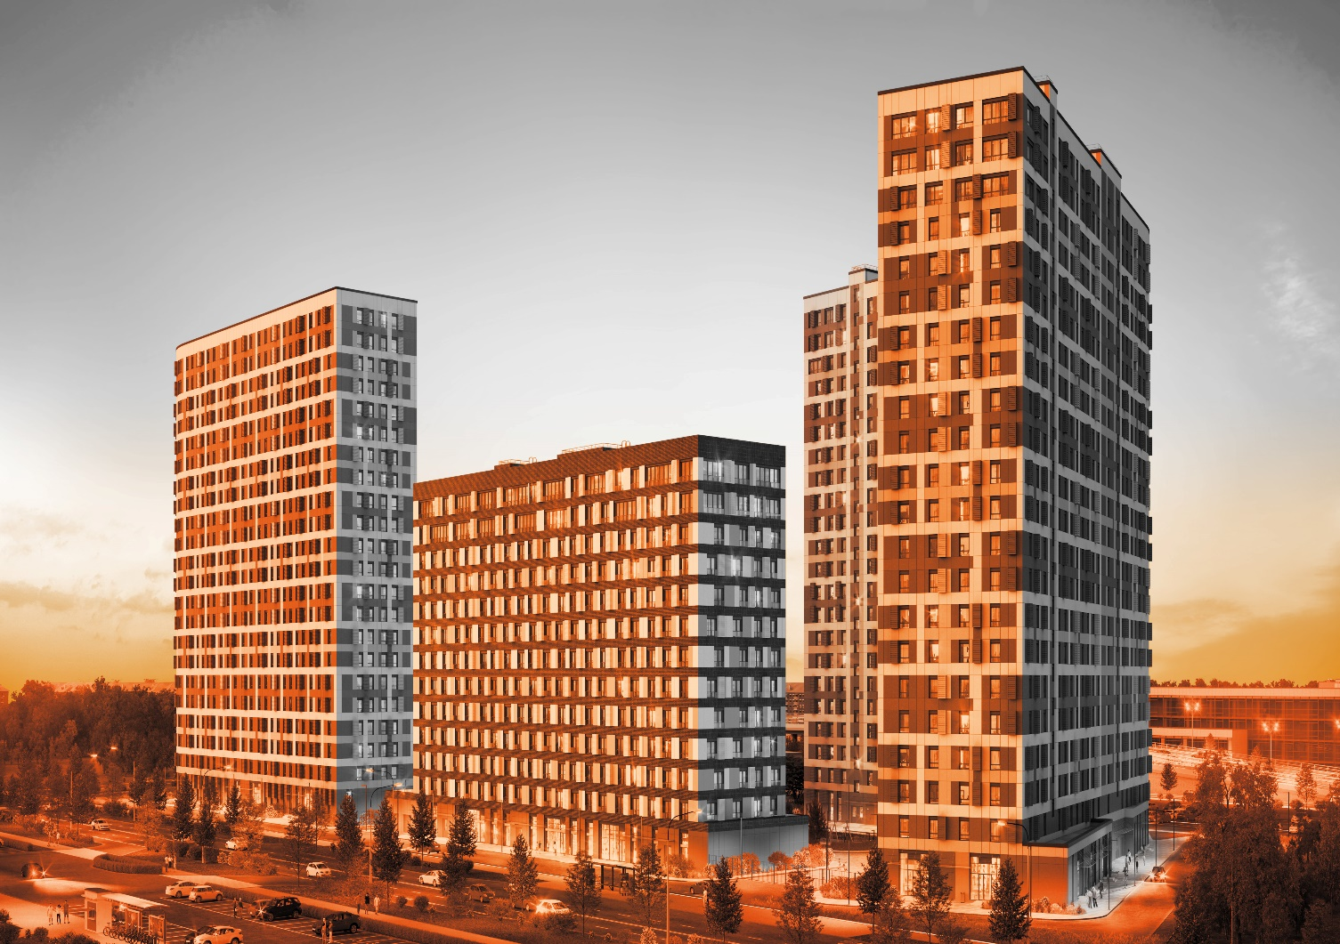
Размер КВ
при заключении договора бронирования по 15.03.2022
Проект
 | 100%/ипотека/КСПП/рассрочка
Сидней Сити | 2,5%
Архитектор | 1,0%
Режиссер | 1,0%
Рихард | 2,5%
Роттердам | 2,5%
Настроение | 2,5%
Движение.Тушино | 2,5%
Датский квартал | 2,0%
Римский | 2,0%
Южная Битца | 1,0%
Первый Лермонтовский | 2,0%
Первый Ленинградский | 2,0%
Сколковский | 2,0%
Олимп | 3,0%
Молодежный | 3,0%
Скай Гарден | 2,5%
Скандинавский (с 02.03) | 2,0%
Дружба | 3,0%
В случае реализации Объектов недвижимости в Отчетном периоде на сумму свыше 500 000 000,00 (Пятьсот миллионов) рублей, размер Вознаграждения на каждый Объект недвижимости увеличивается на 0,5% в данном Отчетном периоде

Slide 19
Партнерский call-центр 8-800-30-13-494
Партнерская почта: partner-an@fsk.ru

